Slide 1

05
프로그램 언어[파이썬]
5. 반복문 이해하기
CODING SOFTWARE CREATIVE EDUCATION CENTER

Slide 2
1
반복문
반복의 구분 | 반복의 예 | 반복문
횟수가 정해진 반복 (횟수 중요) | 윗몸 일으키기 20회 하기 5에 35를 10번 곱하기 | for문
횟수가 정해지지 않은 반복 (횟수보다 조건이 중요) | 1분 동안 윗몸 일으키기 하기 어떤 연산의 합이 1,000이 될 때까지 계속 반복하기 | while문 do while 문
횟수가 정해지지 않는 반복 | 반복의 예
while문 | 먼저 조건식을 판단하여 반복 여부를 결정
do while 문 | 먼저 한번 반복한 후에 조건식을 판단하여 반복여부를 결정

Slide 3
2
반복문
while : 조건이 참이면 실행문 반복
for : 순서형 자료의 요소를 하나씩 가져오면서 실행문 반복
while 조건:
반복할 실행문
i=1
while i <= 10:
print(i, "번 출력되었습니다.")
i += 1
for 변수 in 순서형자료:
반복할 실행문
for i in range(1,10) :
print("value of i", i)

Slide 4
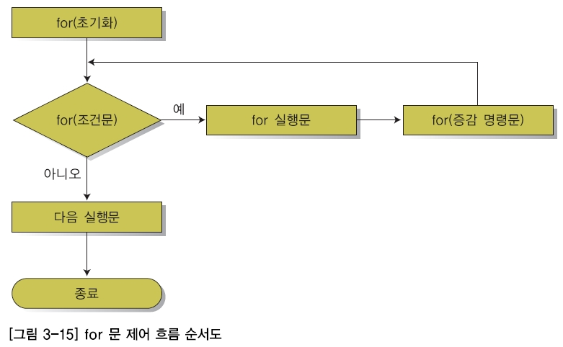

1
반복문

Slide 5
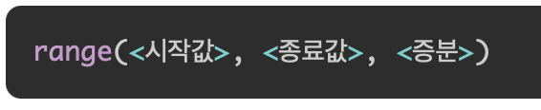

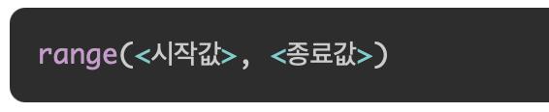




1
반복문
range() 기능

Slide 6
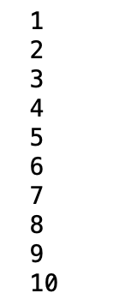
1
반복문 문제
for 문을 이용 : 1-10까지 출력

Slide 7
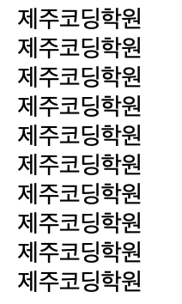
1
반복문 문제
for 문을 이용 : 자신의 이름을 10번 출력하세요.

Slide 8
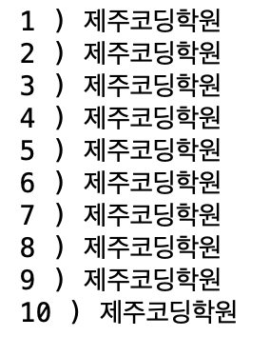
1
반복문 문제
1. 다음과 같이 표현하시오.

Slide 9
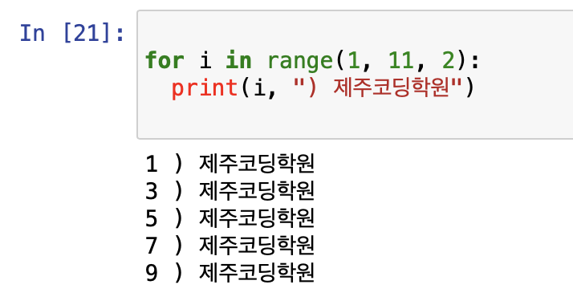
1
반복문 문제
2씩 증가

Slide 10

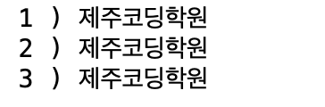
1
반복문 문제
3. 반복횟수를 입력받아 입력받은 만큼 반복하기

Slide 11
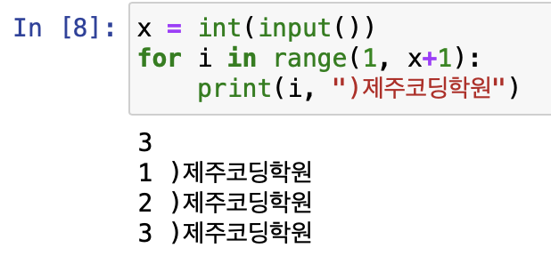
1
반복문 문제
3. 반복횟수를 입력받아 입력받은 만큼 반복하기

Slide 12



1
반복문 문제
한 줄 출력 방법 :
1부터 20까지의 홀수를 차례대로 출력
결과 )
정수를 입력받아 2부터 입력받은 정수까지의 짝수를 차례대로 출력
결과 )

Slide 13
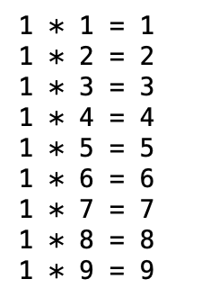
1
반복문 문제
1단 출력

Slide 14

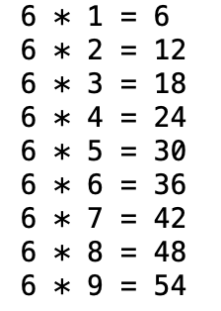
1
반복문 문제
입력된 단 출력

Slide 15



1
반복문 문제
한 줄 출력 방법 :
두 개의 정수를 입력받아 작은 수부터 큰 수까지 차례대로 출력하는 프로그램을 작성하시오.
결과 )
[조건] for문은 1개만 사용

Slide 16
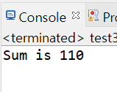
1
sum 구하기
2에서 20사이에 있는 짝수의 합 계산하기
결과

Slide 17
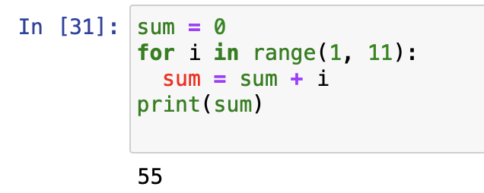
1
sum 구하기
1에서 10사이에 있는 수의 합 계산하기
sum = 0
i 1 -> 2 -> 3 -> 4 -> 5 -> 6 -> 7 -> 8 -> 9 -> 10
sum=0 1 -> 3 -> 6 -> 10 -> 15 -> 21 → 28 -> 36 -> 45 -> 55
sum = sum+i

Slide 18
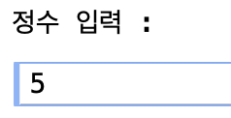
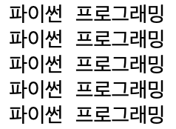


1
반복문 문제
for문 사용문제
10이하의 정수를 입력받아 입력받은 정수만큼 “JAVA 프로그래밍” 이라고 출력하는 프로그램을 작성하시오.
결과 )
자연수를 입력받아서 입력받은 정수부터 100까지의 합을 출력하는 프로그램을 작성하시오.
결과 )

Slide 19


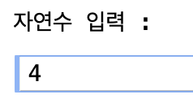
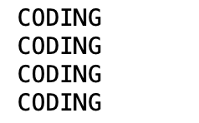
1
반복문 문제
for문 사용문제
자연수를 입력받아서 1부터 입력받은 정수까지의 합을 출력하는 프로그램을 작성하시오.
결과 )
10이하의 자연수 n을 입력받아 아래와 같이 “CODING” 을 n번 출력하는 프로그램을 작성하시오.
결과 )

Slide 20
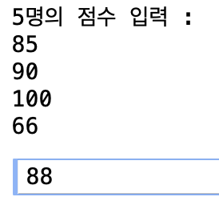

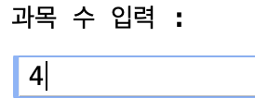
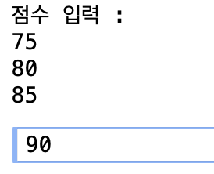

1
반복문 문제
for문 사용문제
5명의 성적을 입력받아서 총점과 평균을 출력하는 프로그램을 작성하시오.
결과 )
10이하의 과목 수 n을 입력받은 후 과목의 점수를 입력받아서 평균을 구하여 출력하고 평균이 80점 이상이면 “pass”, 아니면 “fail” 이라고 출력하는 프로그램을 작성하시오.
결과 )

Slide 21




1
반복문 문제
for문 사용문제
정수를 입력받아서 1부터 입력받은 정수까지 5의 배수의 합을 구하여 출력하는 프로그램을 작성하시오.
결과 )
10개의 정수를 입력 받은 후 짝수와 홀수의 개수를 각각 구하여 출력하는 프로그램을 작성하시오.
결과 )
* 여러 줄 입력해야함 *

Slide 22





1
반복문 문제
for문 사용문제
두개의 정수를 입력받아 작은 수부터 큰 수까지 3의 배수이거나 5의 배수인 수들의 합과 평균을 출력하는 프로그램을 작성하시오.
결과 )
한 개의 자연수를 입력받아 그 수의 배수를 차례로 10개 출력하는 프로그램을 작성하시오.
결과 )
한 줄 출력 방법 :

Slide 23



1
반복문 문제
for문 사용문제
10개의 정수를 입력받아 그 수들 중 짝수의 개수가 몇 개인지 출력하는 프로그램을 작성하시오.
결과 )
* 여러 줄 입력해야함 *
10개의 정수를 입력받아 3의 배수의 개수와 5의 배수의 개수를 각각 출력하는 프로그램을 작성하시오.
결과 )
* 여러 줄 입력해야함 *

Slide 24
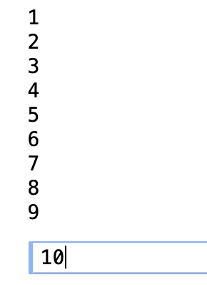
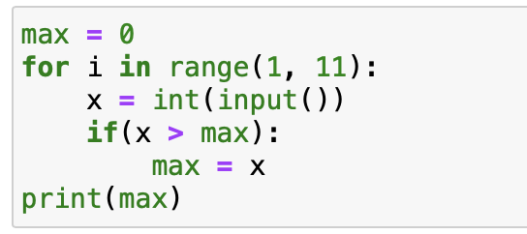

1
최대값 구하기
max
입력된 수 중 제일 큰 수 찾기(max)
1. max 는 제일 작은 값을 설정
2. 입력된 x의 값이 max 보다 큰 경우 : if( x > max )
3. max의 값을 x로 변경 : max = x
max

Slide 25
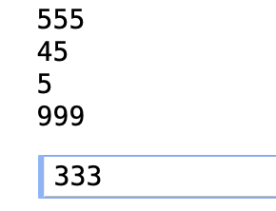

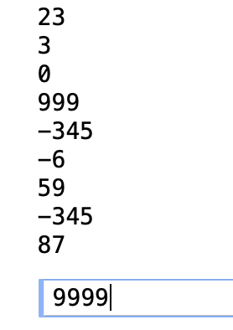

1
최대값 구하기
1. 5개의 자연수를 입력받아 그 중 가장 큰 수를 출력하는 프로그램을 작성하시오.
2. 10개의 정수를 입력받아 100 미만의 수 중 가장 큰 출력하는 프로그램을 작성하시오. ( 단 , 입력으로 주어지는 정수는 -1000~1000을 넘지 않는다. )

Slide 26
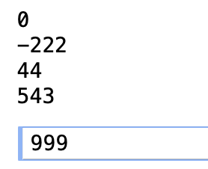
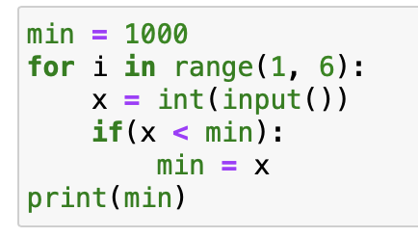

1
최소값 구하기
min
입력된 수 중 제일 작은 수 찾기(min)
1. min 는 제일 큰 값을 설정
2. 입력된 x의 값이 min 보다 큰 경우 : if( x < min )
3. min의 값을 x로 변경 : min = x
min

Slide 27
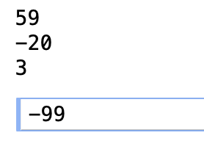

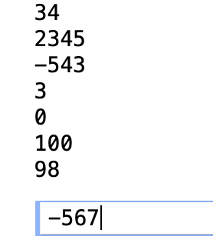

1
최소값 구하기
두 자리 이하의 정수 4개를 차례로 입력 받아 그 중 최소값을 출력하는 프로그램을 작성하시오.
8개의 정수를 입력받아 100 이상의 수 중 가장 작은 수를 출력하는 프로그램을 작성하시오. ( 단 , 입력으로 주어지는 정수는 1000을 넘지 않는다. )

Slide 28
2
반복문
while : 조건이 참이면 실행문 반복
while 조건:
반복할 실행문
i=1
while i <= 10:
print(i, "번 출력되었습니다.")
i += 1

Slide 29
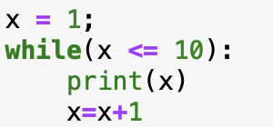
1
반복문 while
1부터 10까지 출력하는 프로그램을 작성하시오.
결과) 1 2 3 4 5 6 7 8 9 10

Slide 30
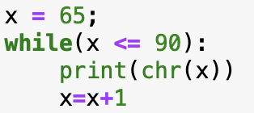
1
반복문 while
알파벳 ‘A’ 부터 ‘Z’까지 출력하는 프로그램을 while문을 이용하여 작성하시오.
결과) ABCDEFGHIZKLMNOPQRSTUVWXYZ
소문자 | a | z
 | 97 | 122
대문자 | A | Z
 | 65 | 90

Slide 31
1
반복문 예제
while문 사용문제
1. 정수 변수 num을 선언하여 1을 대입한 후 1씩 증가시키면서 10까지의 누적 합을 구하는 프로그램을 작성하시오.
결과) 1부터 10까지의 합 = 55
2. 100 이하의 정수를 입력받아 while문을 이용하여 1부터 입력받은 정수까지의 합을 구하여 출력하는 프로그램을 작성하시오.
입력) 10
결과) 55

Slide 32
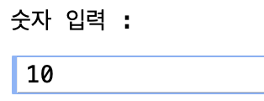
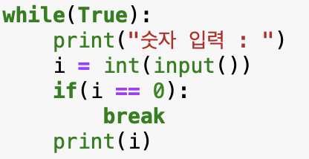
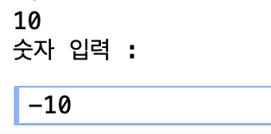
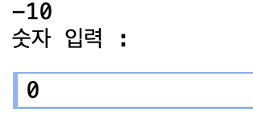
1
무한반복 while
한 개의 정수를 입력받아 출력하는 작업을 반복하다가 0이 입력되면 종료하는 프로그램을 작성하시오.

Slide 33
1
반복문 예제
while문 사용문제
5. 정수를 계속 입력을 받다가 0이 입력되면 0을 제외하고 이전에 입력된 자료의 수와 합계, 평균을 출력하는 프로그램을 작성하시오..
입력) 15 88 97 0
결과) 입력 개수 : 3, 합계 : 200, 평균 : 66.667
6. 정수를 계속 입력 받다가 100이상의 수가 입력이 되면 마지막 입력된 수를 포함하여 합계와 평균을 출력하는 프로그램을 작성하시오..
입력) 1 2 3 4 5 6 7 8 9 10 100
출력) 155
14.1

Slide 34
1
반복문 예제
while문 사용문제
정수를 계속 입력 받다가 0이 입력되면 입력된 수 중 홀수의 합과 평균을 출력하는 프로그램을 작성하시오.
입력) 5 8 17 6 31 0
결과) 홀수의 합 : 53, 홀수의 평균 : 17
정수를 입력받다가 0이 입력되면 그 때까지 입력받은 홀수의 개수와 짝수의 개수를 출력하는 프로그램을 작성하시오.
입력) 9 7 10 5 33 65 0
결과) odd : 5, even : 1

Slide 35
1
반복문 문제
while문 사용문제
10이하의 정수를 입력받아 입력받은 정수만큼 “JAVA 프로그래밍” 이라고 출력하는 프로그램을 작성하시오.
결과 )
자연수를 입력받아서 입력받은 정수부터 100까지의 합을 출력하는 프로그램을 작성하시오.
결과 )

Slide 36
1
반복문 예제
while문 사용문제
0이 입력될 때가지 정수를 계속 입력받아 3의 배수와 5의 배수를 제이한 수들의 개수를 출력하는 프로그램을 작성하시오.
입력) 1 2 3 4 5 6 7 8 9 10 0
출력) 5

Slide 37
1
반복문 문제
for문 사용문제
5명의 성적을 입력받아서 총점과 평균을 출력하는 프로그램을 작성하시오.
결과 )
10이하의 과목 수 n을 입력받은 후 과목의 점수를 입력받아서 평균을 구하여 출력하고 평균이 80점 이상이면 “pass”, 아니면 “fail” 이라고 출력하는 프로그램을 작성하시오.
결과 )

Slide 38
1
반복문 문제
for문 사용문제
10개의 정수를 입력받아 그 수들 중 짝수의 개수가 몇 개인지 출력하는 프로그램을 작성하시오.
결과 )
10개의 정수를 입력받아 3의 배수의 개수와 5의 배수의 개수를 각각 출력하는 프로그램을 작성하시오.
결과 )

Slide 39
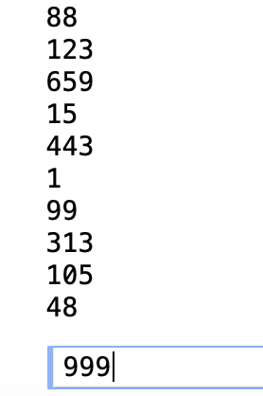

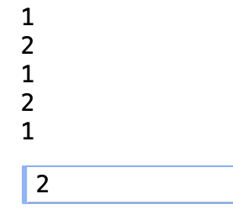

1
반복문 문제
for문 사용문제
세 자리 이하의 정수 100개를 차례로 입력 받다가 999가 입력되면 프로그램을 종료하고 999를 제외한 그 때 까지 입력된 최댓값과 최소값을 출력하는 프로그램을 작성하시오.
6개의 정수를 입력받아 짝수 번째 입력된 값의 합과 홀수 번째 입력된 값의 평균을 출력하는 프로그램을 작성하시오.

Slide 40

THANK YOU

